Slide 1
Reproduire les figures 5 et 7 de
Cosme, Thomas & Gaucherel (2023)
Université Paris-Saclay · Master 2 Informatique · Projet de reproduction d'article
APT
AT
AP
Modèle qualitatif APT : exécution synchrone et asynchrone avec ecco
T
A
Mohammed El Amine BENBAKRETI
Mohamed Aziz BEN ROMDHANE
∅
Article : Entropy 25(11):1526, 2023 · doi:10.3390/e25111526
États accessibles depuis {APT}, mode asynchrone. Contour blanc : état stable.
Notes:
Bonjour. Nous présentons la reproduction de deux expériences de l'article de Cosme, Thomas et Gaucherel (Entropy, 2023), réalisée avec l'outil ecco. Le graphe à droite est l'un des deux résultats que nous avons recalculés.

Slide 2
Modéliser un écosystème sans ses paramètres
Modèle quantitatif
Modèle qualitatif
dP/dt = r·P·(1 − P/K) − a·A·P
A+ >> P-
« si A est présente, P peut disparaître »
r, K, a : des paramètres à mesurer pour chaque espèce
En écologie, ces mesures sont rares, coûteuses et varient dans le temps
Chaque espèce est présente (+) ou absente (−)
Aucun paramètre à estimer
→
Notre travail : reproduire deux expériences de l'article avec l'outil ecco (F. Pommereau, IBISC, Évry)
Notes:
Les modèles classiques d'écosystèmes, à base d'équations différentielles, demandent des paramètres : taux de croissance, capacité, taux de prédation. En écologie, on sait rarement les mesurer. Les modèles qualitatifs s'en passent : une espèce est seulement présente ou absente, et une règle dit ce qui peut arriver, par exemple « si A est présente, P peut disparaître ». Nous avons reproduit deux expériences d'un article de 2023 avec l'outil ecco, développé à l'IBISC.

Slide 3
Une revue historique qui débouche sur une proposition
1880
Années 1950
1974
1989
Années 1990
2019
Réseaux de réactions (Camerano)
Modèles à compartiments (EDO)
Loop analysis (Levins)
Modèles état-transition
Raisonnement qualitatif (QSIM, Garp3)
EDEN et ecco
EDEN combine quatre choix
1
Qualitatif
2
Événements discrets
3
Asynchrone
4
Possibiliste
présent (+) ou absent (−), au-delà d'un seuil
pas d'horloge globale
une seule règle à la fois
toutes les trajectoires, sans probabilités
Notes:
L'article est d'abord une revue historique. Il part des réseaux de réactions de Camerano en 1880, passe par les modèles à compartiments des années 1950, la loop analysis de Levins, les modèles état-transition et le raisonnement qualitatif. Les auteurs voient chaque formalisme comme un assemblage de propriétés, jugé sur quatre objectifs : saisir la dynamique qualitative, faire peu d'hypothèses sur les paramètres, expliquer et prédire. Leur proposition, EDEN, combine quatre choix : qualitatif, événements discrets, asynchrone et possibiliste.

Slide 4
Des règles au graphe d'états
1
Règle applicable
variables:
A+: Amoeba proteus
P+: Paramecium caudatum
T+: Tetrahymena pyriformis
rules:
[R1] A+ >> P-
[R2] A+ >> T-
[R3] P+ >> T-
[R4] P- >> A-
sa condition est vraie et son effet change l'état
2
Asynchrone (EDEN, ecco)
une seule règle à la fois, n'importe laquelle : plusieurs trajectoires
3
Synchrone
toutes les règles applicables en même temps : une seule trajectoire
4
État stable
plus aucune règle applicable : la dynamique s'arrête
modeles/APT.rr : le fichier lu par ecco
Résultat : le graphe de transitions d'états. Nœuds = états, arcs = règles.
Notes:
Voici le modèle APT tel que nous l'avons écrit pour ecco : trois espèces, l'amibe A, la paramécie P et Tetrahymena T, et quatre règles. Une règle est applicable si sa condition est vraie et si elle change l'état. En asynchrone, une seule règle s'applique à la fois, n'importe laquelle : on obtient plusieurs trajectoires. En synchrone, toutes les règles applicables s'appliquent ensemble : une seule trajectoire. ecco calcule le graphe de tous les états accessibles. Un état stable est un état d'où plus rien ne bouge.

Slide 5
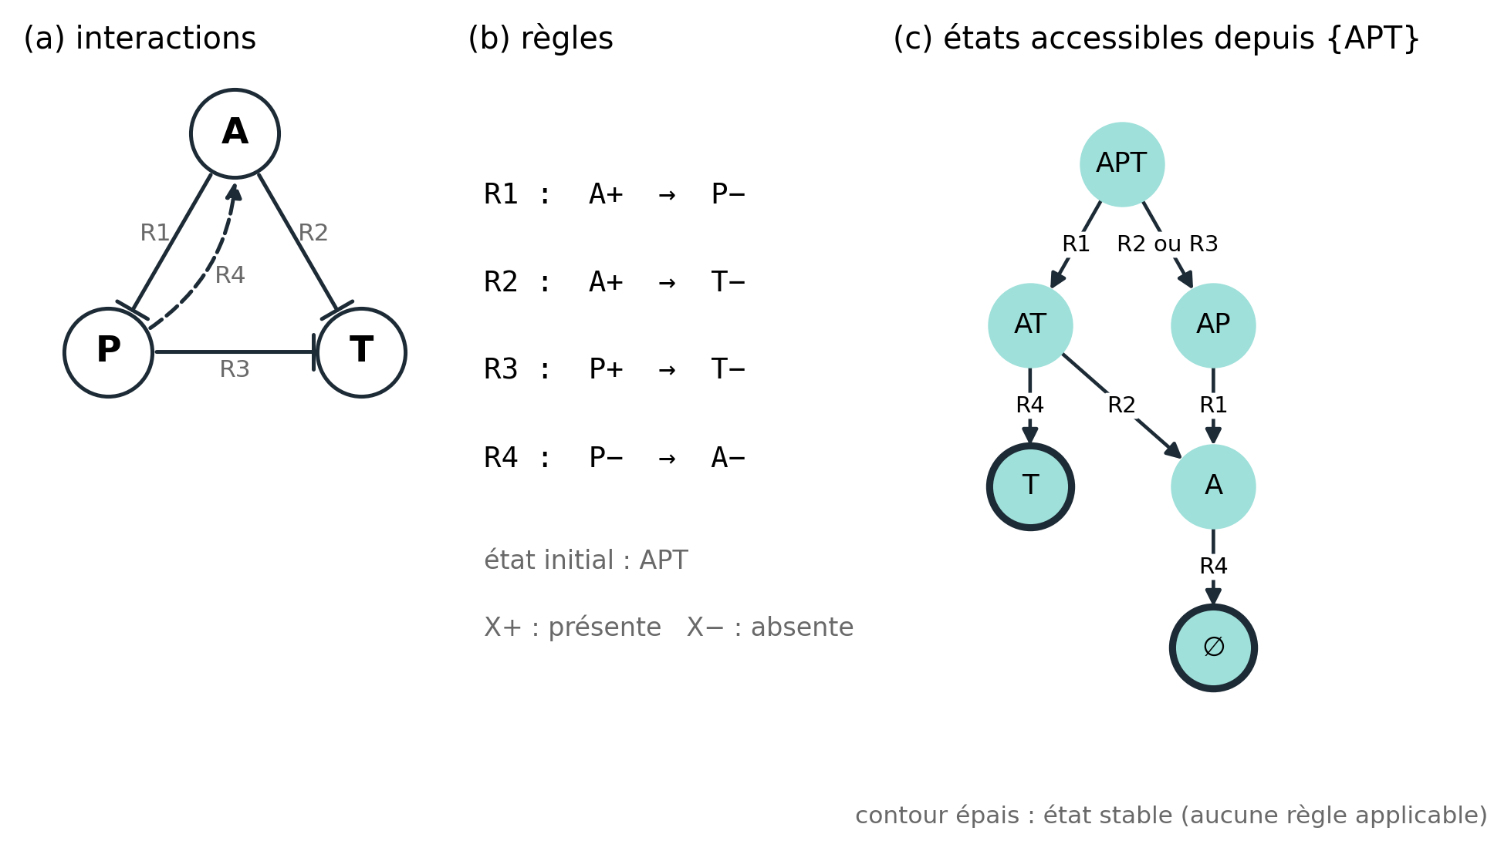
Figure 5 : le graphe d'états est retrouvé à l'identique
6
états accessibles depuis {APT}
2
états stables : {T} et ∅
3
trajectoires possibles
Pour finir en {T} : R1 (A mange P) puis R4 (A disparaît faute de P), avant R2 (A mange T).
(c) : même graphe que celui affiché par ecco (notebook APT_asynchrone), avec le nom des états.
Notes:
Voici le graphe calculé par ecco dans notre notebook, redessiné avec le nom des états ; les états stables ont un contour épais. On retrouve exactement la figure 5, avec 6 états, les mêmes 6 transitions et les mêmes règles, deux fins possibles, T seul ou plus aucune espèce, et trois trajectoires. Pour finir avec T seul, il faut que A mange P, puis que A disparaisse faute de P, avant d'avoir mangé T. C'est l'affirmation de l'article : l'extinction de P est nécessaire mais pas suffisante pour aboutir à T. Depuis AP, T est déjà éteinte et seule la fin vide reste possible.

Slide 6
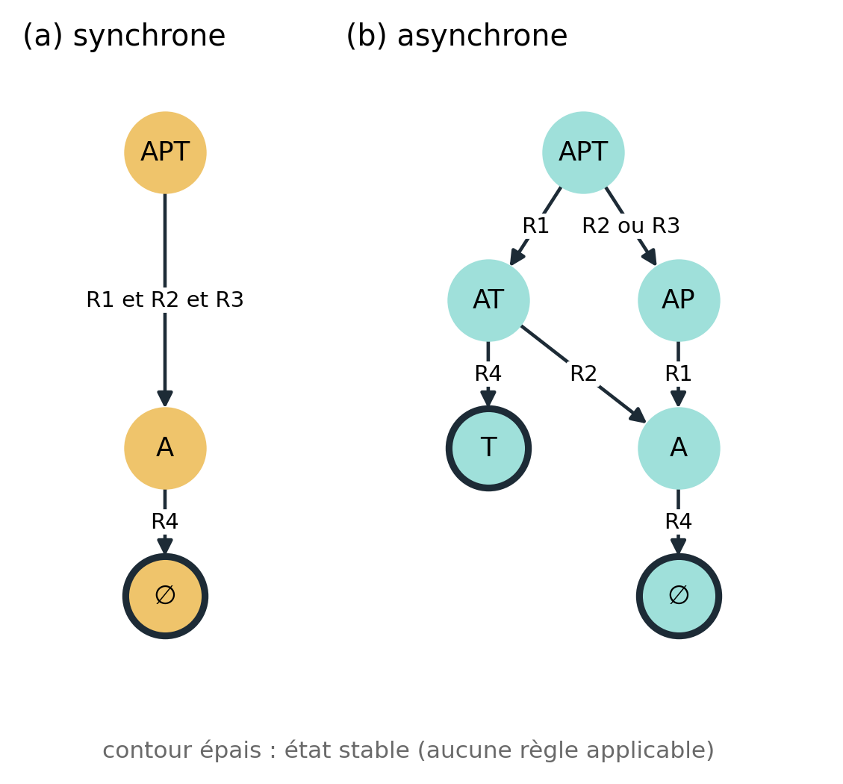
Figure 7 : l'ordre des événements change les fins possibles
Synchrone
R1, R2 et R3 en même temps : A mange P et T au même instant.
→ une seule trajectoire, fin ∅
Asynchrone
Une règle à la fois : si R4 passe avant R2, T survit.
→ trois trajectoires, fins {T} ou ∅ ; {T} est observé en laboratoire
?
Le synchrone dans ecco ? Pas de mode natif : nous avons regroupé à la main les règles tirées ensemble (S1 = R1, R2, R3 depuis APT ; S2 = R4 depuis A). Cela reproduit la Fig. 7a, mais ne vaut que depuis {APT}.
Mêmes graphes que ceux affichés par ecco (notebooks APT_synchrone et APT_asynchrone).
Notes:
Même modèle, même départ, seul l'ordre des événements change. En synchrone, R1, R2 et R3 se déclenchent ensemble depuis APT : A mange P et T au même instant, donc T ne peut jamais survivre, et la seule fin est vide. En asynchrone, si A meurt faute de P avant d'avoir mangé T, T survit : c'est l'état observé expérimentalement. ecco n'a pas de mode synchrone : nous l'avons simulé en regroupant à la main les règles tirées ensemble en deux règles, S1 et S2. Cela suffit pour la figure 7a, mais ce n'est pas un mode synchrone générique : depuis un autre état, par exemple AT, nos règles ne feraient pas ce que ferait un vrai pas synchrone.

Slide 7
La reproduction valide le calcul, pas l'écologie
+
Solide
!
Fragile
Graphes calculés directement par ecco
Graphe asynchrone identique, arc par arc, à la Fig. 5c
Calcul déterministe, vérifiable à la main sur 8 états
Tous les points vérifiables de l'article se lisent sur les graphes
Synchrone codé à la main, valable seulement depuis {APT}
Une seule étude expérimentale (Weatherby et al., 1998), aucun chiffre dans l'article
Règles dérivées des mêmes expériences : validation non indépendante
Exemple jouet : 3 espèces, 4 règles
« Possible » ne veut pas dire « probable »
Graphes calculés dans ecco Jupyter (notebooks APT_asynchrone et APT_synchrone).
Notes:
La reproduction valide le calcul : les graphes sont calculés par ecco, le calcul est déterministe, vérifiable à la main, et le graphe asynchrone coïncide arc par arc avec la figure 5. Elle ne valide pas l'écologie. Notre synchrone est codé à la main et ne vaut que depuis APT. La validation de l'article repose sur une seule étude en microcosmes, dont les chiffres ne sont pas dans l'article, et les règles ont été construites à partir de ces mêmes expériences : la validation n'est pas indépendante. L'exemple est minuscule, et le cadre possibiliste dit ce qui est possible, pas ce qui est probable.

Slide 8
Perspectives
Valider sur les autres combinaisons d'espèces du même pool expérimental
Attacher des probabilités au même graphe pour estimer la chance d'aboutir à {T}
1
2
Comparer d'autres modes de mise à jour et tester la robustesse règle par règle
Apprendre les règles à partir des données au lieu de les écrire à la main
3
4
L'ordre des événements compte : un modèle asynchrone garde des issues qu'un modèle synchrone efface.
Mais « possible » ne veut pas dire « probable ».
Notes:
Pour aller plus loin : valider la démarche sur les autres combinaisons d'espèces du même pool expérimental ; attacher des probabilités au même graphe pour savoir si T est une issue rare ou fréquente ; comparer d'autres modes de mise à jour et tester la robustesse règle par règle ; et apprendre les règles à partir des données. Message à retenir : l'ordre des événements compte, mais possible ne veut pas dire probable. Merci, nous sommes prêts pour vos questions.

